Slide 1
Jeu de plateforme 2D avec génération procédurale

Slide 2
Introduction
La génération procédurale
Son rôle dans le projet

Slide 3
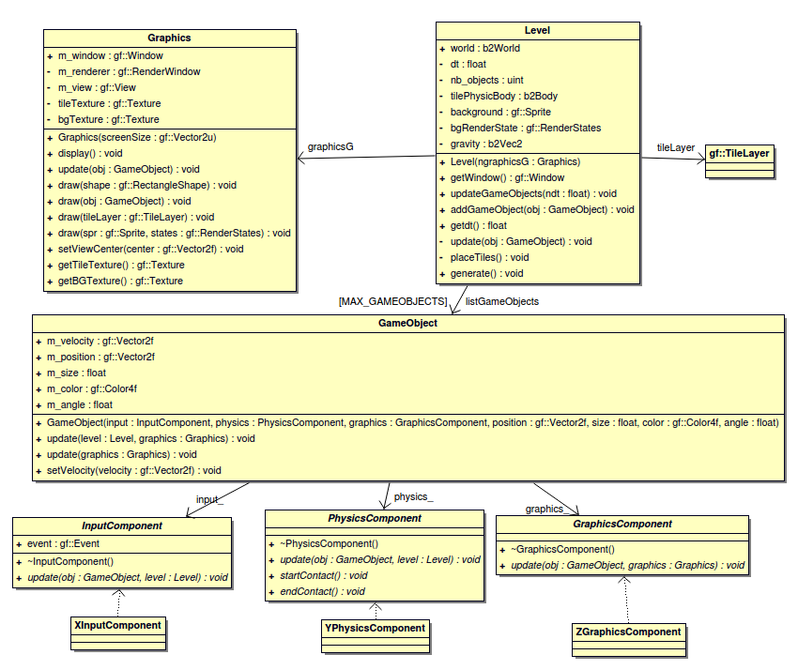
Modélisation UML

Slide 4
Génération procédurale
Diagramme explicatif

Slide 5
Outils utilisés
C++
Gamedev framework
Choix techniques
Box 2D

Slide 6
Réalisation
Cube
Physique
2 cubes
Des tuiles
Un bonhomme
Des salles
Des plateformes

Slide 7
Boucle de jeu
Le niveau met à jour les objets (interactions, position, vitesse…)
Le niveau met à jour la physique de Box2D
Affichage
while (true) {
float dt = clock.restart().asSeconds();
level.updateGameObjects( dt );
level.world->Step( dt*2, velocityIterations, positionIterations);
graphicsG.display();
dt = clock.getElapsedTime().asMicroseconds();
if( timeStepUs > dt)
usleep( timeStepUs - dt );
}

Slide 8
Components pattern
Pourquoi
Intérêt
Ok

Slide 9
Gestion du temps de travail
Diagramme de Gant
Lents
Rip Geoffrey

Slide 10
Logiciels utilisés
Discord
Git/Github
VirtualBox (Ubuntu sous Windows)
Bouml
Kate/CLion

Slide 11
Conclusion
Gestion du projet
Problèmes

